Slide 1
경희몬
키우기

Slide 2
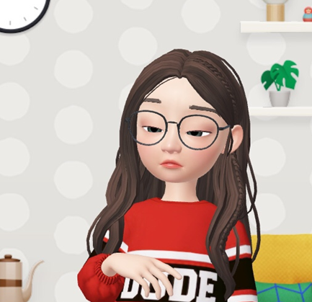
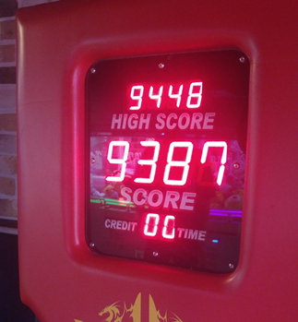

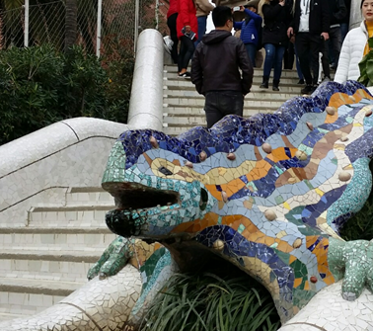
최신 기술프로젝트
C조
컴퓨터공학과
4학년
구세영
컴퓨터공학과
3학년
권형진
컴퓨터공학과 4학년
이강훈
컴퓨터공학과
3학년
정훈용

Slide 3
목차
1. 경희몬 이란?
2. 목표 및 요구사항
3. 접근 방법
4. 개발 환경
5. 아키텍쳐
6. 기본 스펙
7. 현재 상태
8. 차후 계획
9. 업무 분담
10. 스케줄 구성

Slide 4
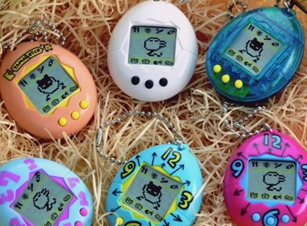
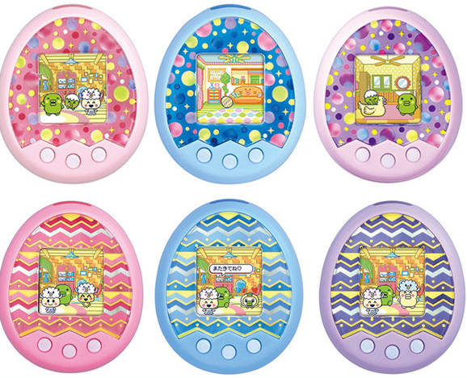
경희몬 이란?

Slide 5




경희몬 이란?
In Game Art
Concept Art

Slide 6
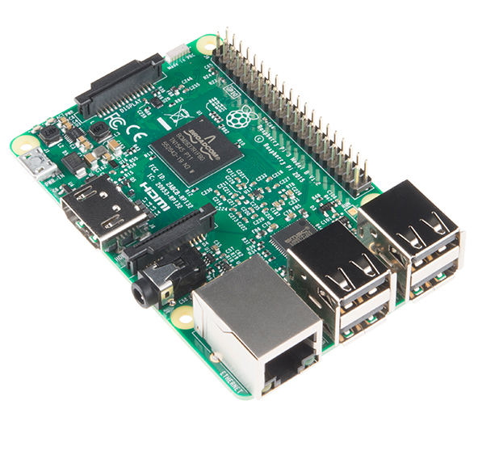
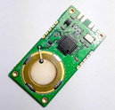
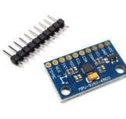
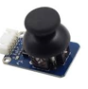


경희몬 이란?

Slide 7


목표 및 요구사항
효율적인 분업과
업데이트
유저와 다양한 상호작용 기능
감성적인 디자인
서버 저장과 관리
멀티 기능 제공

Slide 8

접근 방법
Notes:
컨텐츠/이미지 + 센서/출력장치 -> 다양한 경험 & 애정적 감정

Slide 9
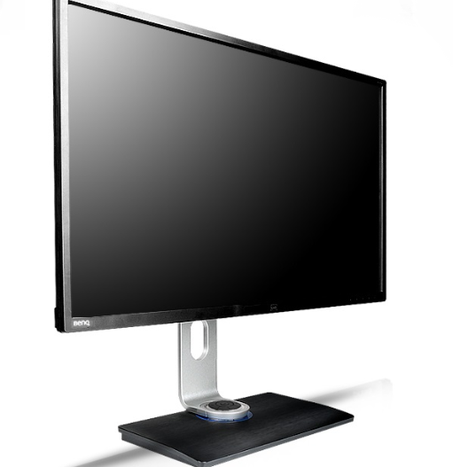
접근 방법
충분한 성능의
라즈베리파이
라즈베리파이의 다양한 입력장치들
넓고 쾌적한 UI
서버와의 연동

Slide 10

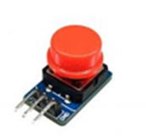






접근 방법
놀아주기
먹이주기
산책하기

Slide 11




개발 환경

Slide 12
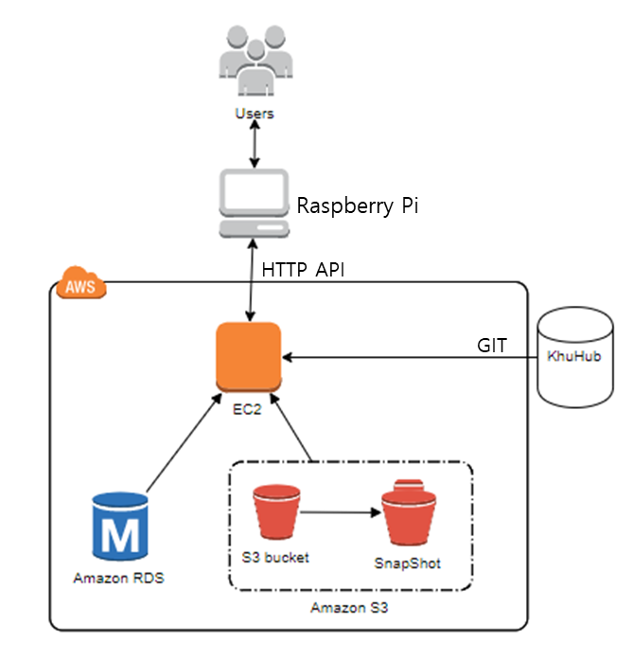
아키텍쳐

Slide 13
아키텍쳐
사용자 부분
라즈베리 파이 통신 부분
개발 부분
AWS DB 작동
부분

Slide 14
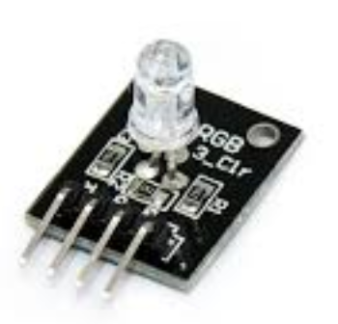
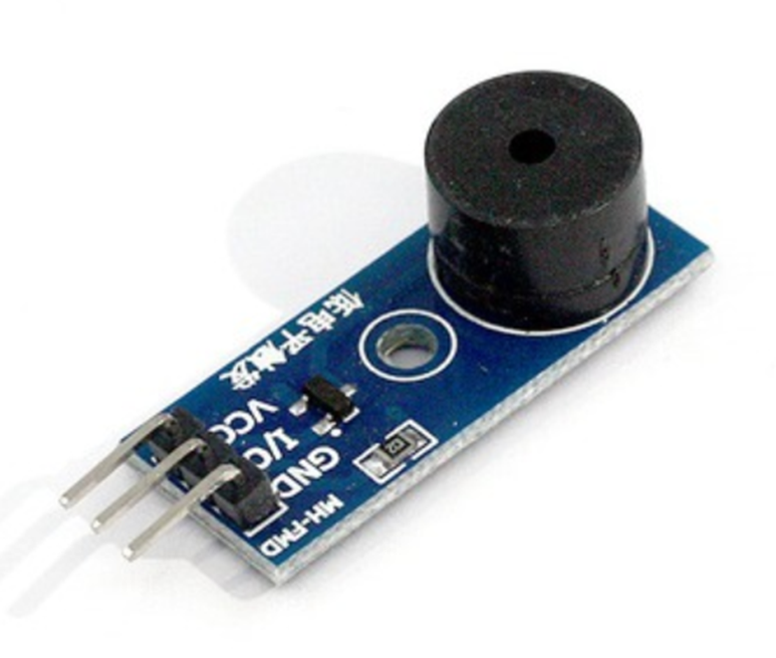
기본 스펙
다양한 출력장치
다양한 센서와 입력 장치

Slide 15


현재 상태
설계 및 세부 일정, 캐릭터 디자인
관련 기술 공부
자료 조사 및 요구사항 분석
프로젝트 계획 및 역할 분담

Slide 16




차후 계획

Slide 17
업무 분담
항목 | 담당자
프로젝트 관리, 테스터, 게임 기능 구현 | 구세영
센서/출력 처리, 게임 기능 구현 | 권형진
서버 개발, 게임 기능 구현 | 이강훈
발표, 기초 게임 틀 구현, 게임 기능 구현 | 정훈용

Slide 18

스케줄 구성
Contents | 9월 |  |  | 10월 |  |  |  | 11월 |  |  |  | 12월
 | 2w | 3w | 4w | 1w | 2w | 3w | 4w | 1w | 2w | 3w | 4w | 1w | 2w
디바이스 스터디
주제 선정
중간 발표
세부 기능 정의
기초 틀 구현
기능 개발
테스트
최종 발표
한참 남았구만..

Slide 19
Q&A

Slide 20
감사합니다!!

